Slide 1




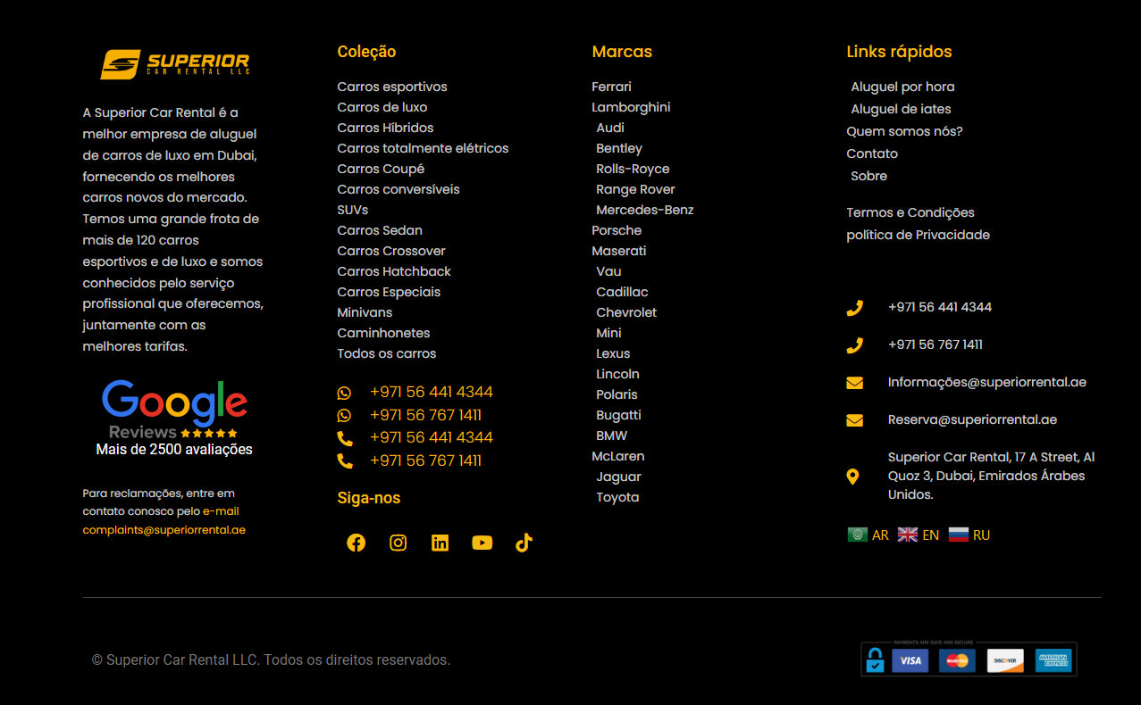











LOGO
Carros
Aquáticos
Aéreos
Minhas Reservas
Local de retirada
Data
Hora
Encontre seu veículo por marca
FOTO DO TIPO DE CARRO
FOTO DO TIPO DE CARRO
FOTO DO TIPO DE CARRO
Tipo do carro
Tipo do carro
Tipo do carro
Breve descrição
Breve descrição
Breve descrição
FOTO DO TIPO DE CARRO
FOTO DO TIPO DE CARRO
FOTO DO TIPO DE CARRO
Tipo do carro
Tipo do carro
Tipo do carro
Breve descrição
Breve descrição
Breve descrição
ZAP
Sobre nós
Perguntas frequentes
Sobre nós
textdifshpgrtgpo
Sobre nós
textdifshpgrtgpo
Sobre nós
textdifshpgrtgpo

Slide 2


CADASTRO
LOGO
Carros
Aquáticos
Aéreos
Minhas Reservas
NOME
Local de retirada
CPF
Data
Hora
Cadastre-se
DDD
CELULAR
E-MAIL
SENHA
CONFIRMA SENHA
Encontre seu veículo por marca
Li e concordo com os termos...
CONTINUAR
FOTO DO TIPO DE CARRO
FOTO DO TIPO DE CARRO
FOTO DO TIPO DE CARRO
Tipo do carro
Tipo do carro
Tipo do carro
Breve descrição
Breve descrição
Breve descrição
FOTO DO TIPO DE CARRO
FOTO DO TIPO DE CARRO
FOTO DO TIPO DE CARRO
Tipo do carro
Tipo do carro
Tipo do carro
Breve descrição
Breve descrição
Breve descrição
ZAP
Sobre nós
Perguntas frequentes
Sobre nós
textdifshpgrtgpo
Sobre nós
textdifshpgrtgpo
Sobre nós
textdifshpgrtgpo

Slide 3

LOGIN
LOGO
Carros
Aquáticos
Aéreos
Minhas Reservas
CPF
Local de retirada
SENHA
Data
Hora
CONTINUAR
Cadastre-se
Encontre seu veículo por marca
FOTO DO TIPO DE CARRO
FOTO DO TIPO DE CARRO
FOTO DO TIPO DE CARRO
Tipo do carro
Tipo do carro
Tipo do carro
Breve descrição
Breve descrição
Breve descrição
FOTO DO TIPO DE CARRO
FOTO DO TIPO DE CARRO
FOTO DO TIPO DE CARRO
Tipo do carro
Tipo do carro
Tipo do carro
Breve descrição
Breve descrição
Breve descrição
ZAP
Sobre nós
Perguntas frequentes
Sobre nós
textdifshpgrtgpo
Sobre nós
textdifshpgrtgpo
Sobre nós
textdifshpgrtgpo

Slide 4

LOGO
Carros
Aquáticos
Aéreos
Minhas Reservas
Barra de busca
FOTO DO TIPO DE CARRO
FOTO DO TIPO DE CARRO
FOTO DO TIPO DE CARRO
Tipo do carro
Tipo do carro
Tipo do carro
Breve descrição
Breve descrição
Breve descrição
FOTO DO TIPO DE CARRO
FOTO DO TIPO DE CARRO
FOTO DO TIPO DE CARRO
Tipo do carro
Tipo do carro
Tipo do carro
Breve descrição
Breve descrição
Breve descrição
FOTO DO TIPO DE CARRO
FOTO DO TIPO DE CARRO
FOTO DO TIPO DE CARRO
Tipo do carro
Tipo do carro
Tipo do carro
Breve descrição
Breve descrição
Breve descrição
FOTO DO TIPO DE CARRO
FOTO DO TIPO DE CARRO
FOTO DO TIPO DE CARRO
Tipo do carro
Tipo do carro
Tipo do carro
Breve descrição
Breve descrição
Breve descrição
FOTO DO TIPO DE CARRO
FOTO DO TIPO DE CARRO
FOTO DO TIPO DE CARRO
Tipo do carro
Tipo do carro
Tipo do carro
ZAP
Breve descrição
Breve descrição
Breve descrição
Sobre nós
Perguntas frequentes
Sobre nós
textdifshpgrtgpo
Sobre nós
textdifshpgrtgpo
Sobre nós
textdifshpgrtgpo

Slide 5
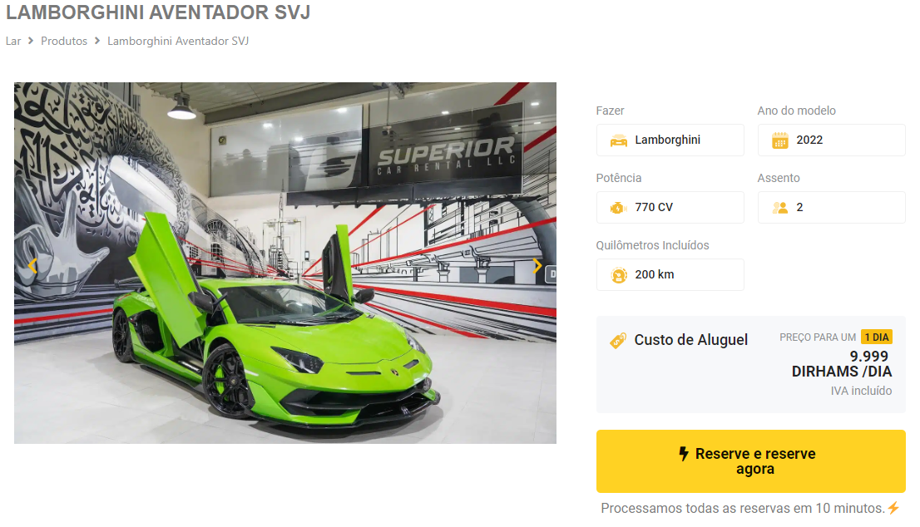
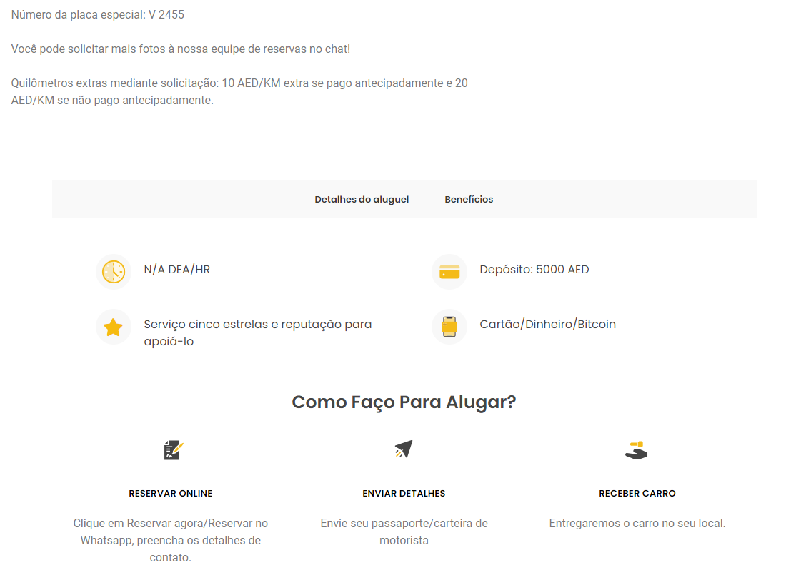
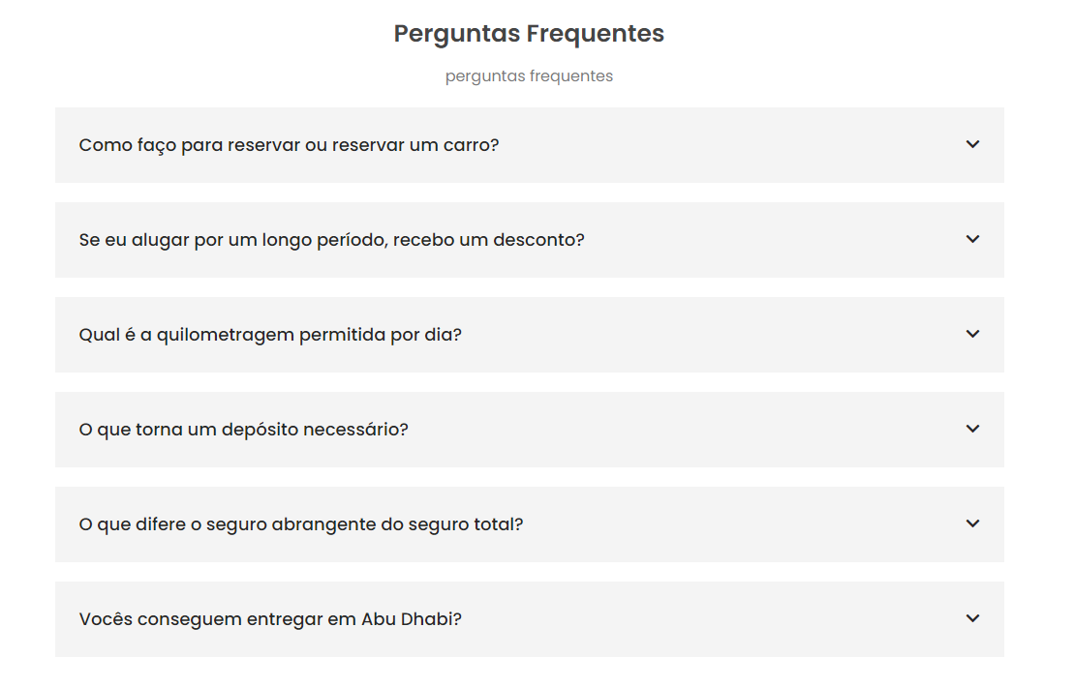
LOGO
Carros
Aquáticos
Aéreos
Minhas Reservas
Barra de busca
Você poderia gostar:
Feedbacks:
MR
MR
fdeksfuhlçgurhegregetrg
MR
MR
fdeksfuhlçgurhegregetrg
Digite seu comentário:
ZAP
Sobre nós
Perguntas frequentes
Sobre nós
textdifshpgrtgpo
Sobre nós
textdifshpgrtgpo
Sobre nós
textdifshpgrtgpo

Slide 6
LOGO
Carros
Aquáticos
Aéreos
Minhas Reservas
ZAP
Sobre nós
Perguntas frequentes
Sobre nós
textdifshpgrtgpo
Sobre nós
textdifshpgrtgpo
Sobre nós
textdifshpgrtgpo

Slide 7
LOGO
Carros
Aquáticos
Aéreos
Minhas Reservas
Finalização do aluguel
Você poderia gostar:
ZAP
Sobre nós
Perguntas frequentes
Sobre nós
textdifshpgrtgpo
Sobre nós
textdifshpgrtgpo
Sobre nós
textdifshpgrtgpo

Slide 8
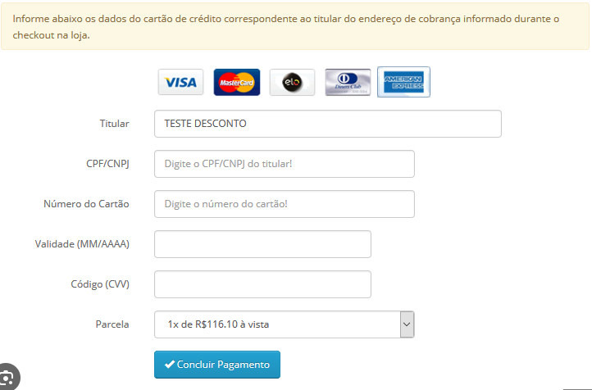
LOGO
Carros
Aquáticos
Aéreos
Minhas Reservas
FAVOR CONFIRME OS DADOS E REALIZE O PAGAMENTO PARA CONCLUIR O ALUGUEL
#NUMERO DO PEDIDO - DATA DO ALUGUEL
NOME E RG DO COMPRADOR
LOCAL DE RETIRADA
DATA/HORA DE RETIRADA
DATA/HORA DE DEVOLUÇÃO
VALOR DO SEGURO:
VALOR TOTAL DA COMPRA:
Sobre nós
Perguntas frequentes
Sobre nós
textdifshpgrtgpo
Sobre nós
textdifshpgrtgpo
Sobre nós
textdifshpgrtgpo

Slide 9
LOGO
Carros
Aquáticos
Aéreos
Minhas Reservas
Minhas reservas
CONCLUIDO OU EM ANDAMENTO
#NUMERO DO PEDIDO – DATA/HORA DO ALUGUEL
ZAP
Sobre nós
Perguntas frequentes
Sobre nós
textdifshpgrtgpo
Sobre nós
textdifshpgrtgpo
Sobre nós
textdifshpgrtgpo

Slide 10
LOGO
Carros
Aquáticos
Aéreos
Minhas Reservas
ADICIONAR TERMOS DE USO DO SITE
ZAP
Sobre nós
Perguntas frequentes
Sobre nós
textdifshpgrtgpo
Sobre nós
textdifshpgrtgpo
Sobre nós
textdifshpgrtgpo

